Slide 1


АВТОНОМНАЯ НЕКОММЕРЧЕСКАЯ ОРГАНИЗАЦИЯ
"СОЦИАЛЬНОДОСУГОВЫЙ ЦЕНТР
"ДОРОГА ДОБРА"

Slide 2
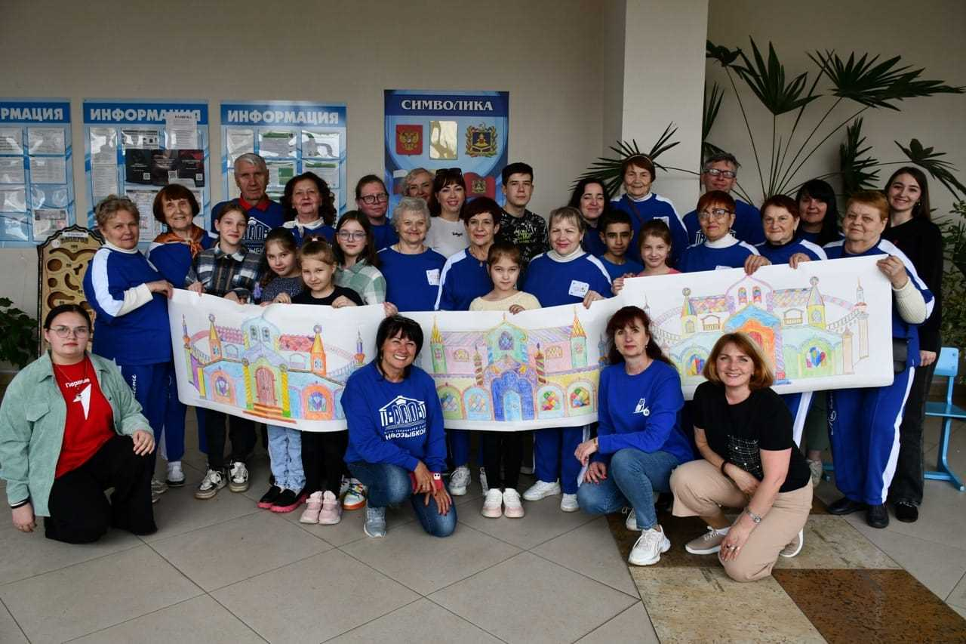
Мы социально досуговый центр «Серебряных» волонтеров г. Злынки Брянской области. Основными приоритетными направлениями и целями досугового центра является предоставление услуг по организации досуга лицам «Серебрянного» возраста, пожилым людям.

Slide 3
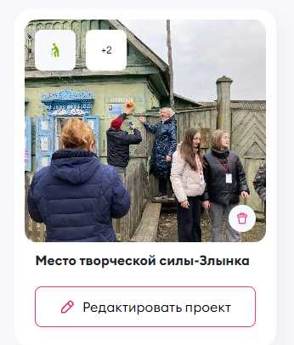
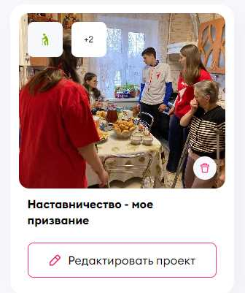
В своей работе мы привлекём в "Серебряное" волонтерство не менее 50 человек в 2024 году, организуем за год не менее 100 добрых дел, напишем не менее 5 проектов.

Slide 4
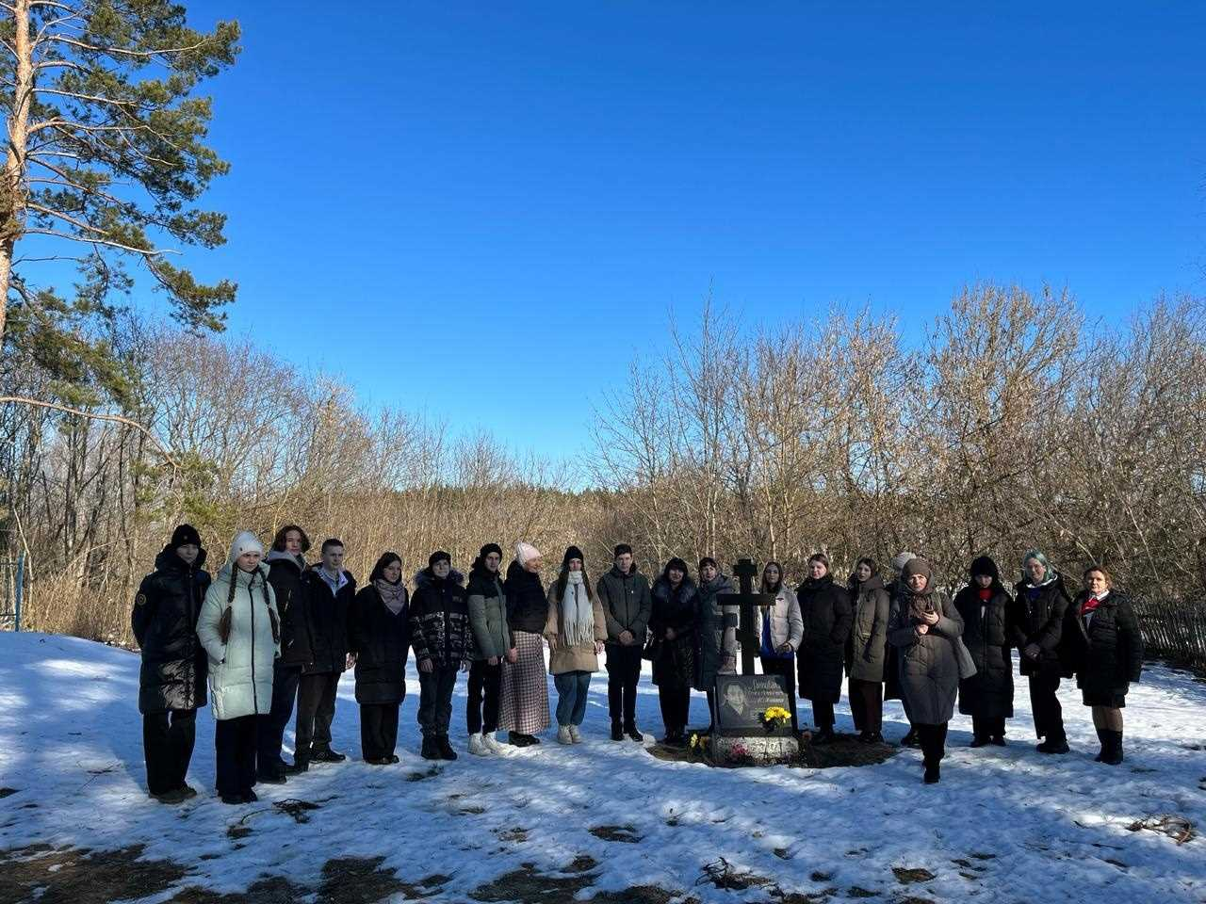
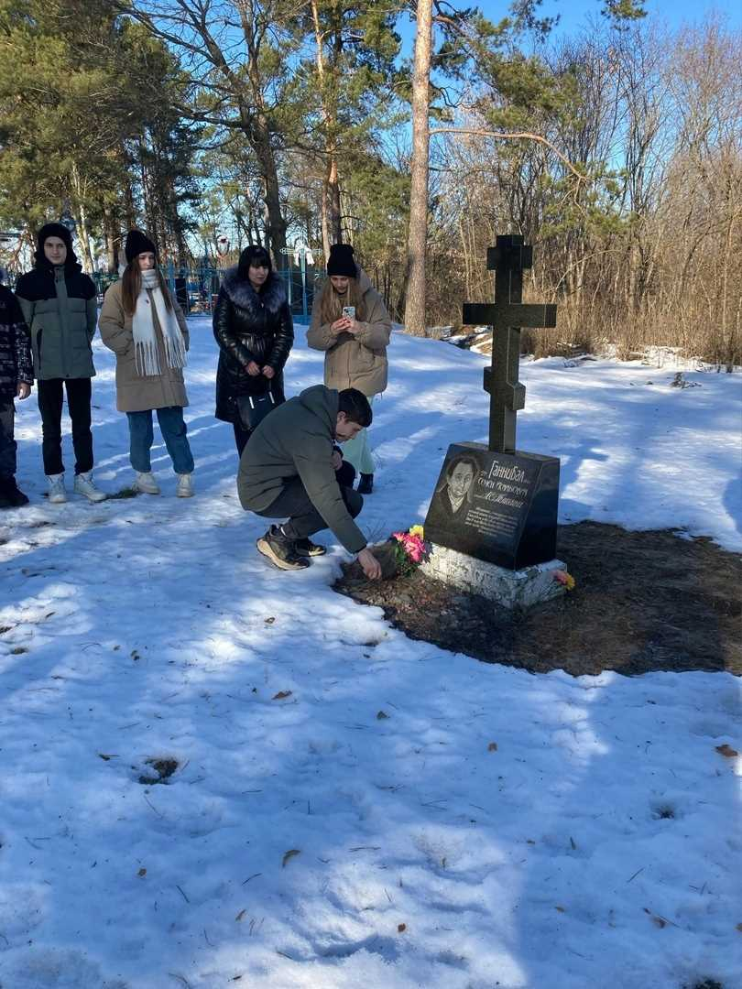
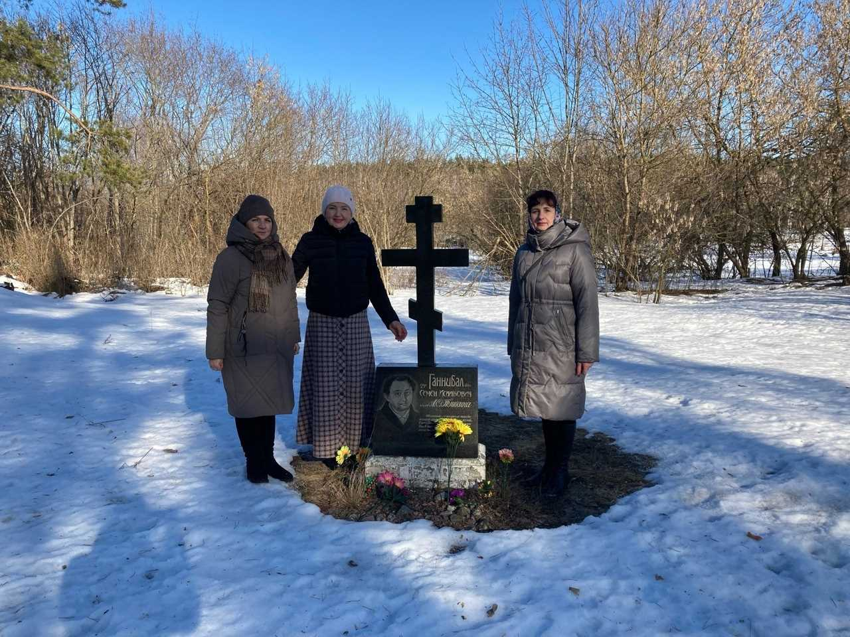
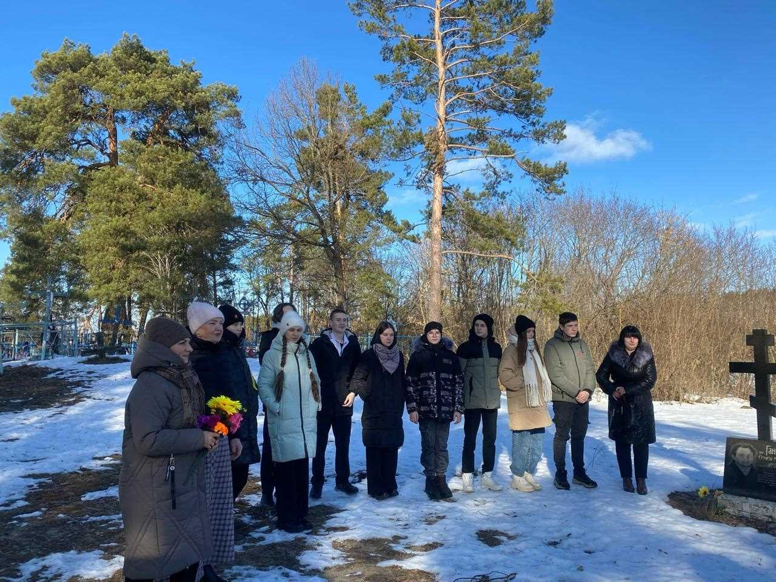
Экскурсия по памятным местам Злынковского района.
Команды Хранителей истории Движение Первых Злынковский район по инициативе группы волонтёров г.Злынка "Дорога добра " посетили могилу Семёна Исааковича Ганнибала в селе Добродеевка Злынковского района .

Slide 5
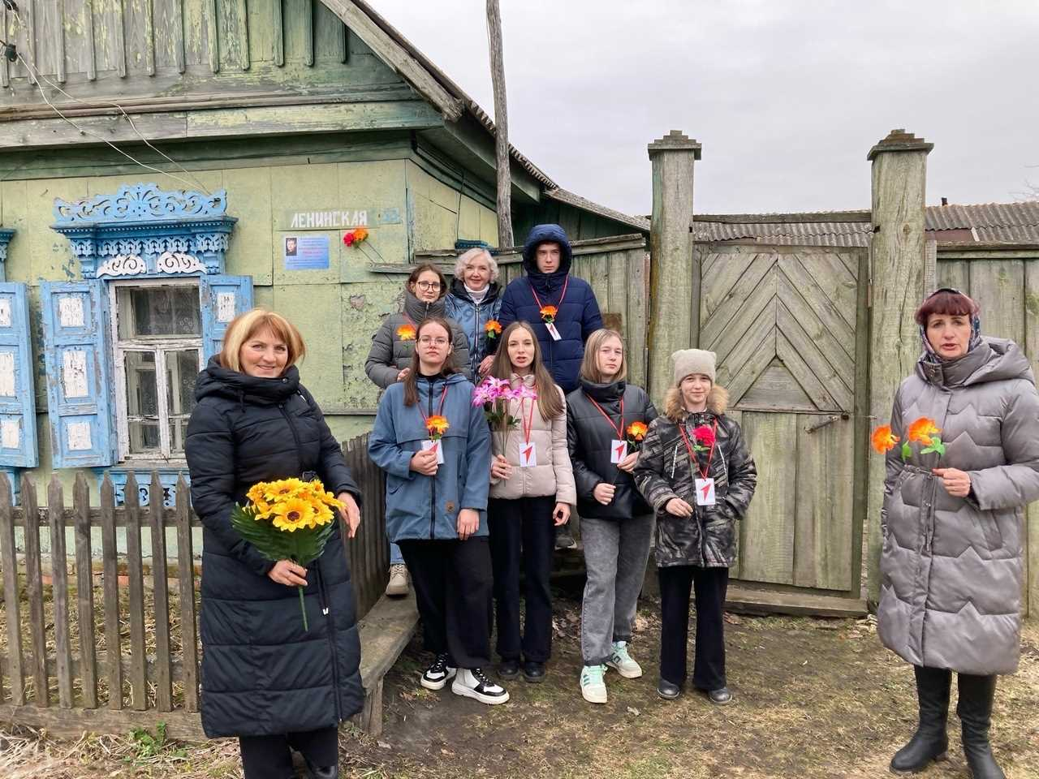
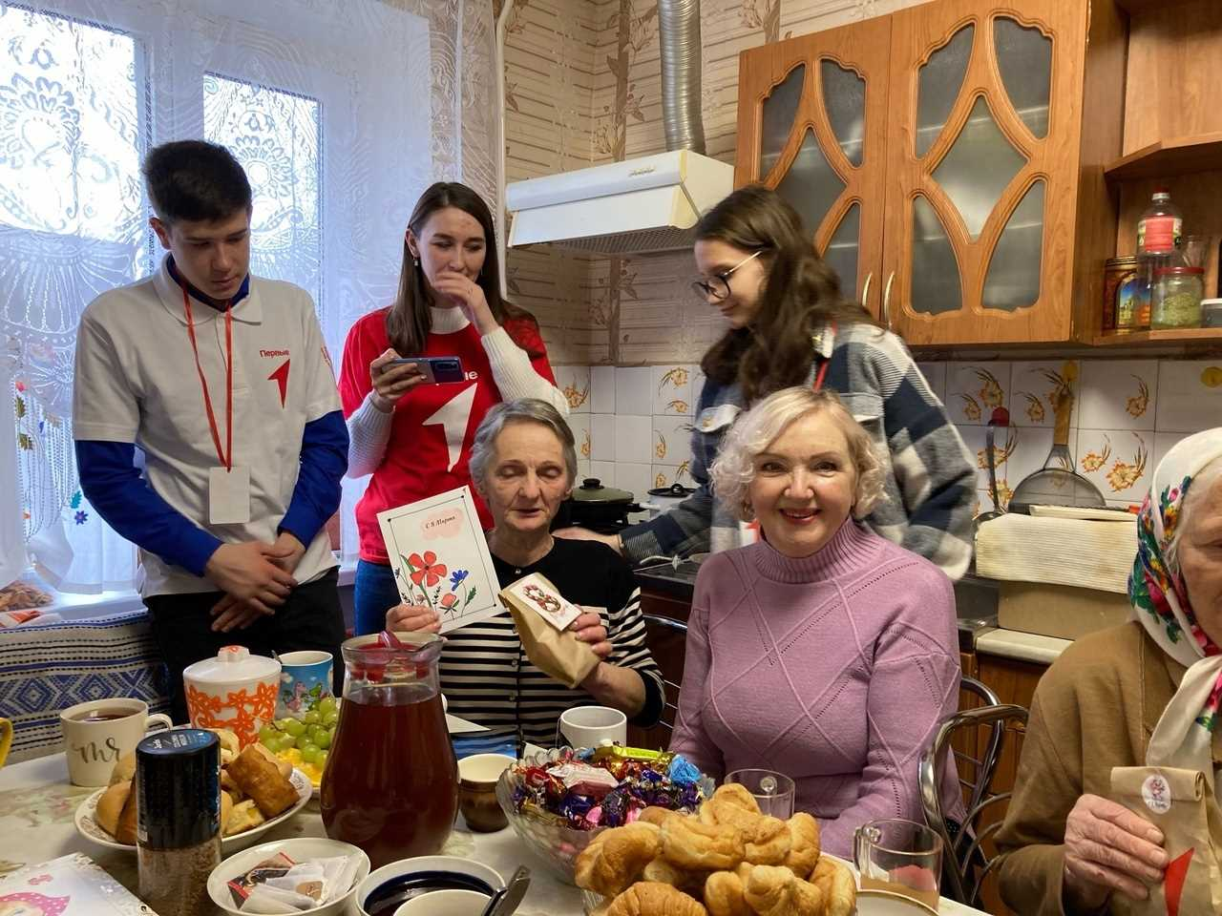
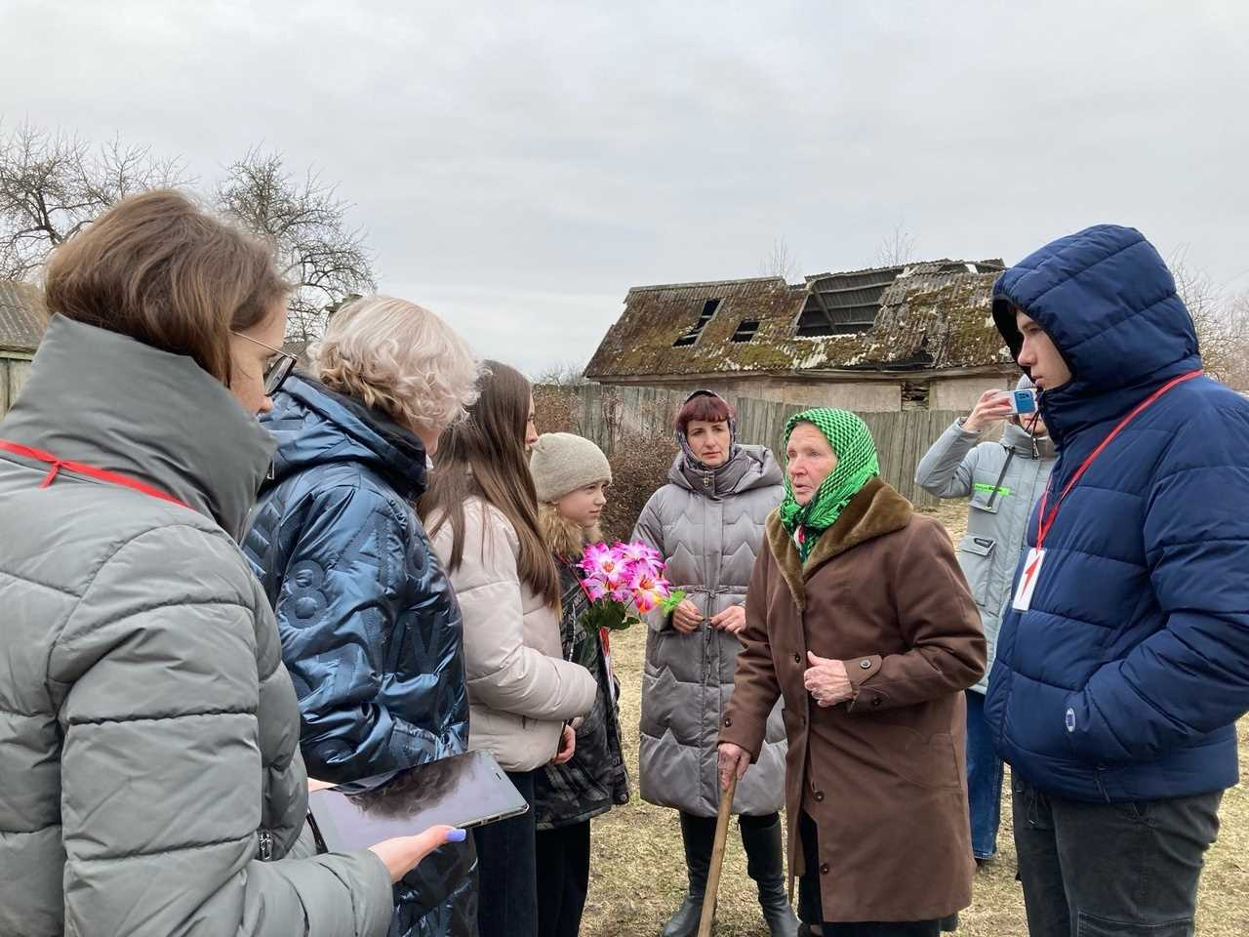
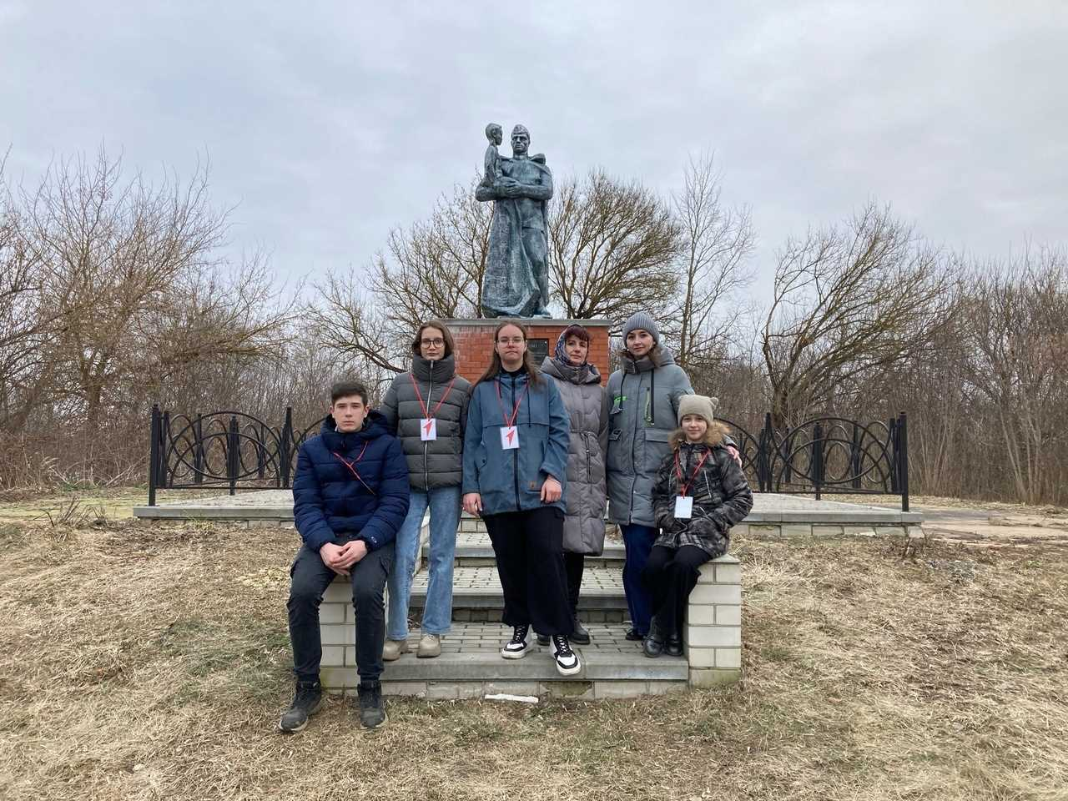
По инициативе серебряных волонтеров г. Злынка "Дорога добра" и Хранителей истории Движения первых школ города состоялась поездка в село Лысые, где родился наш знаменитый поэт Николай Мельников.

Slide 6
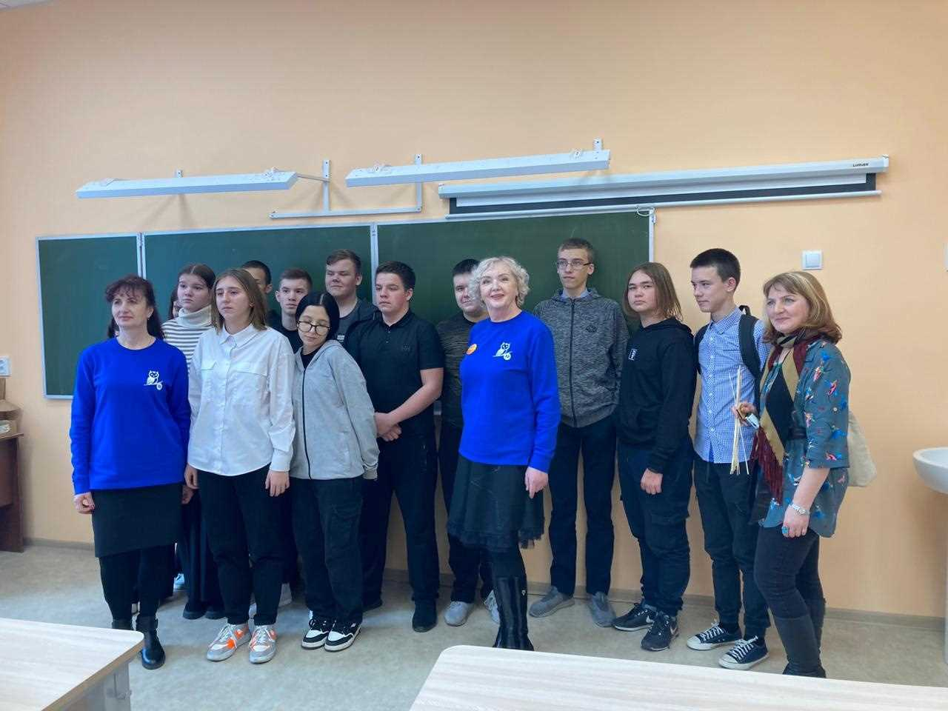
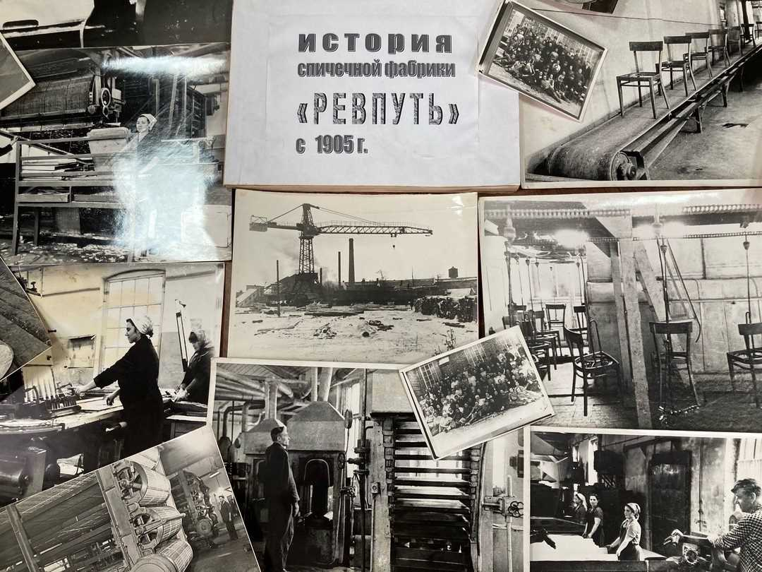
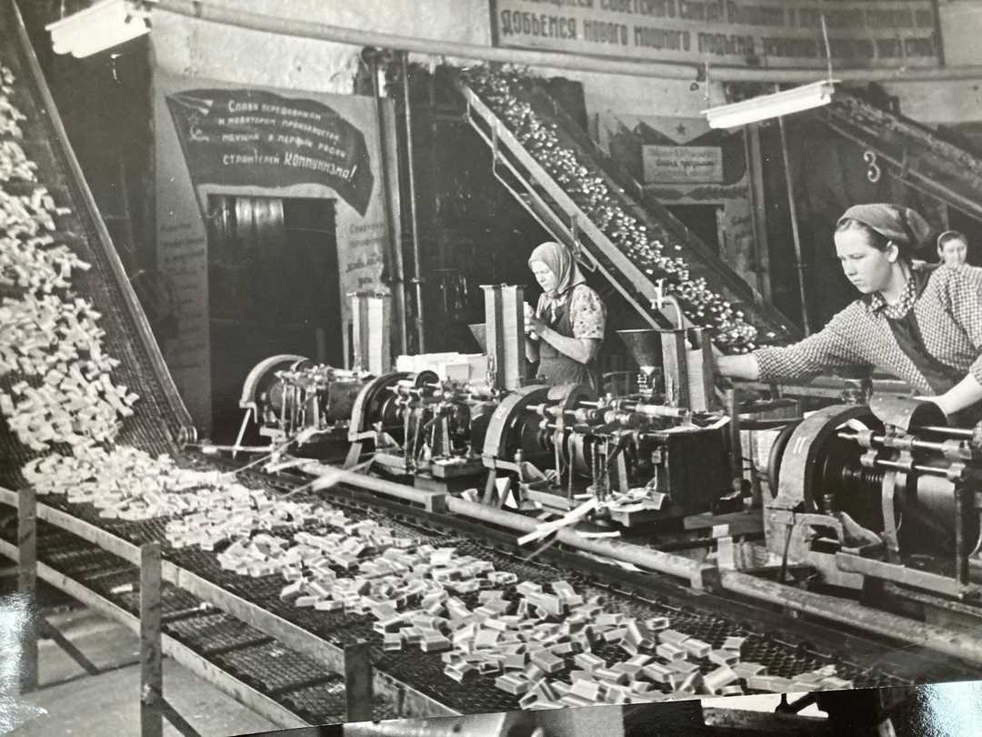
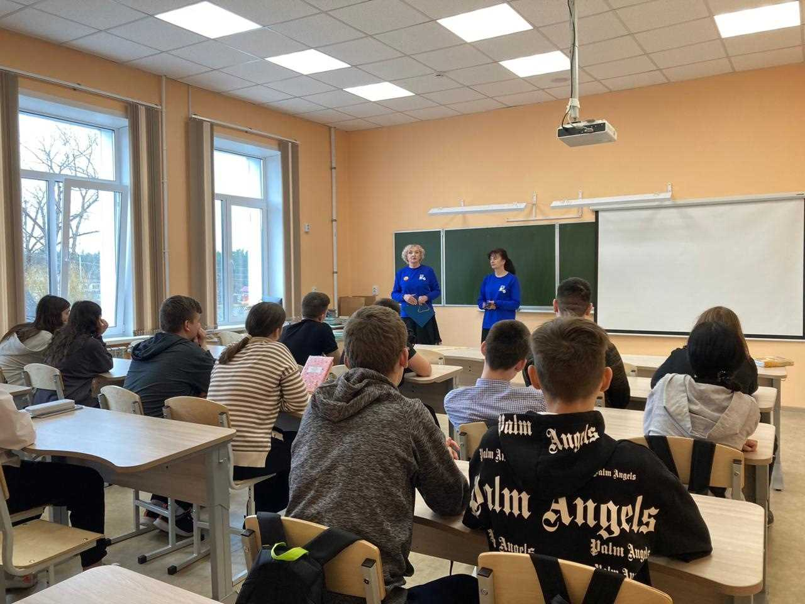
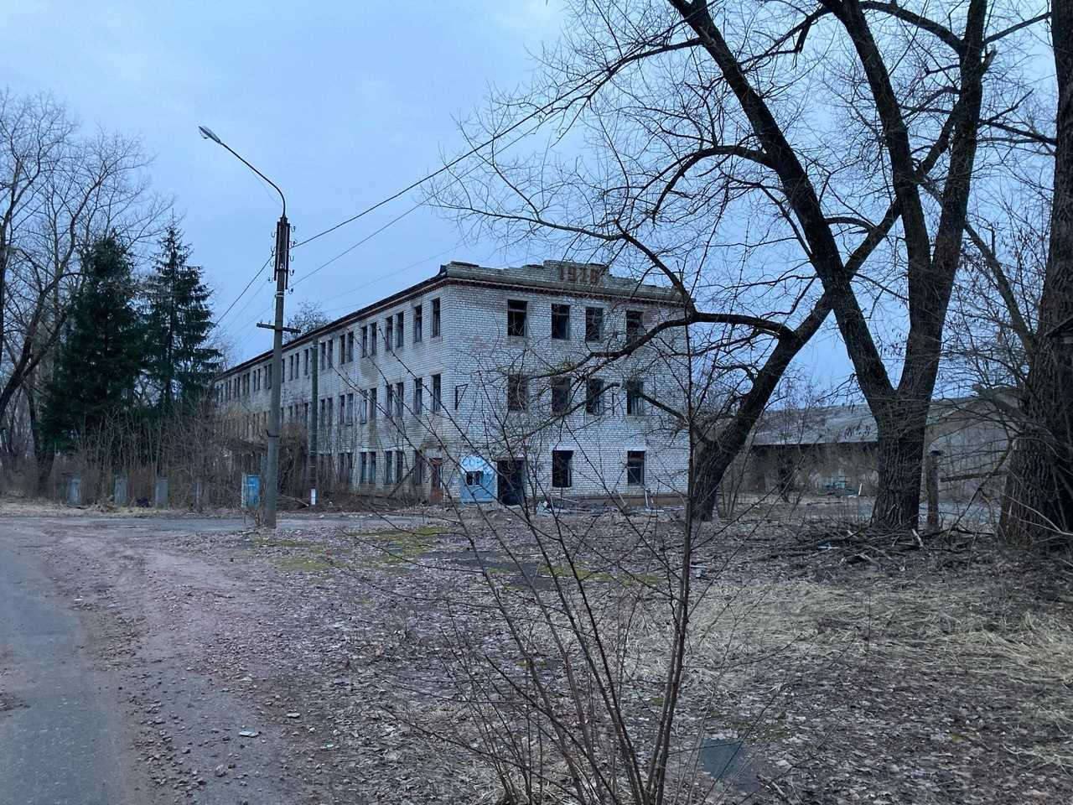
Группа волонтёров г. Злынка «Дорога добра» выбрала объектом исследования и экскурсии некогда легендарное предприятие юго-запада Брянщины – спичечную фабрику «Ревпуть».

Slide 7
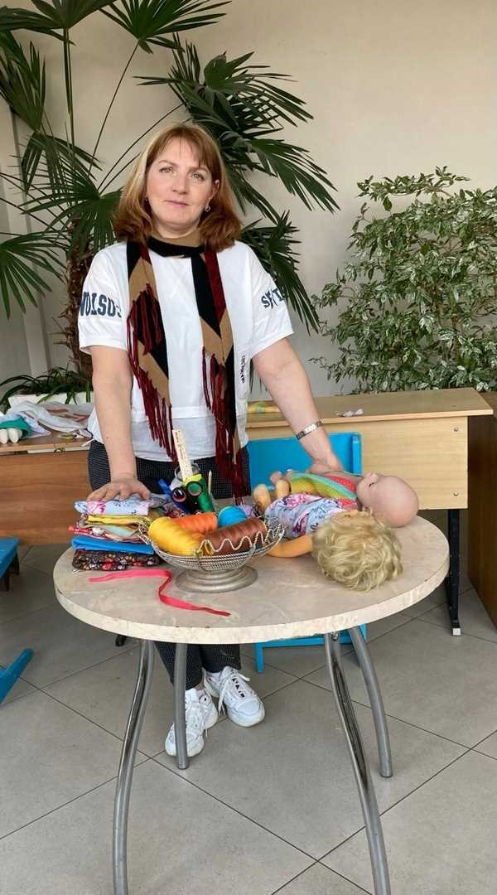
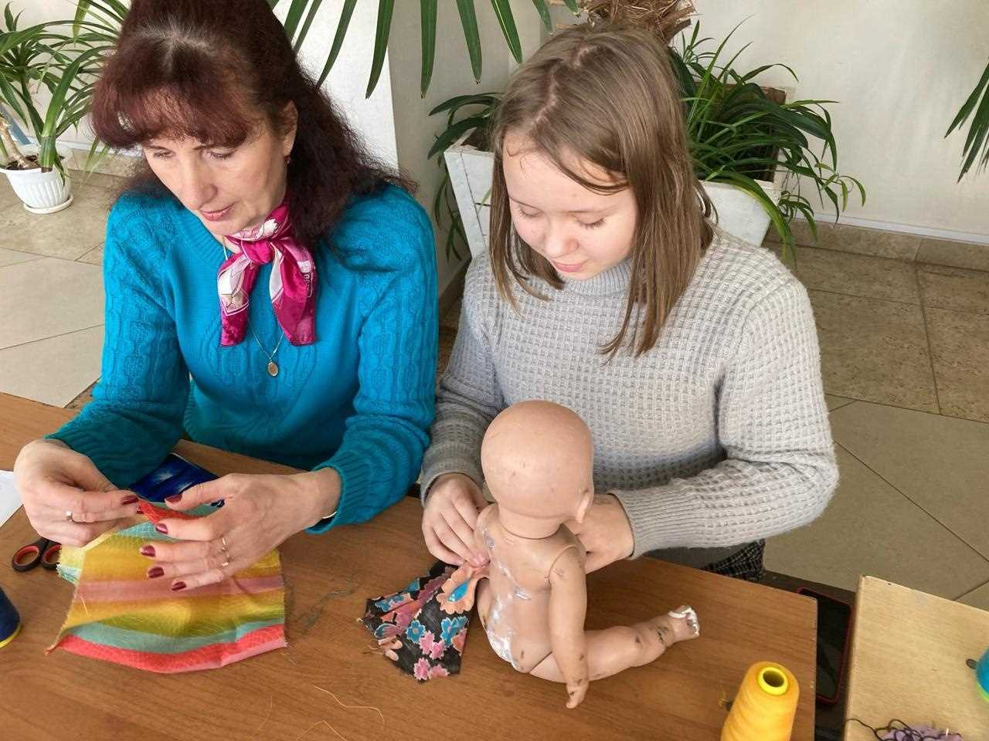
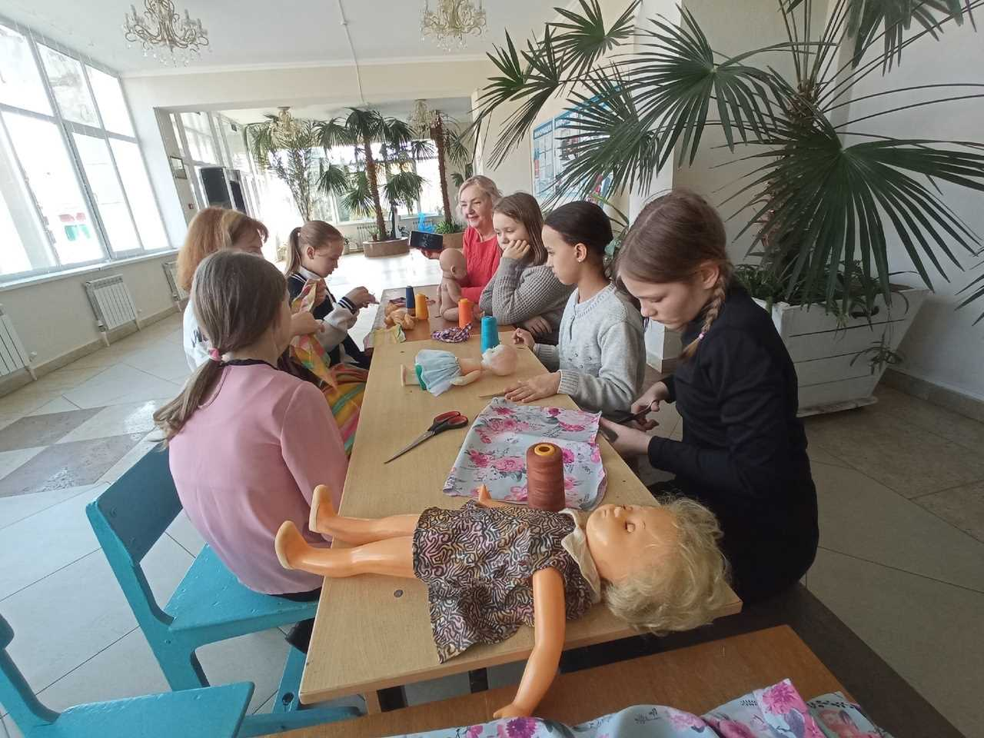
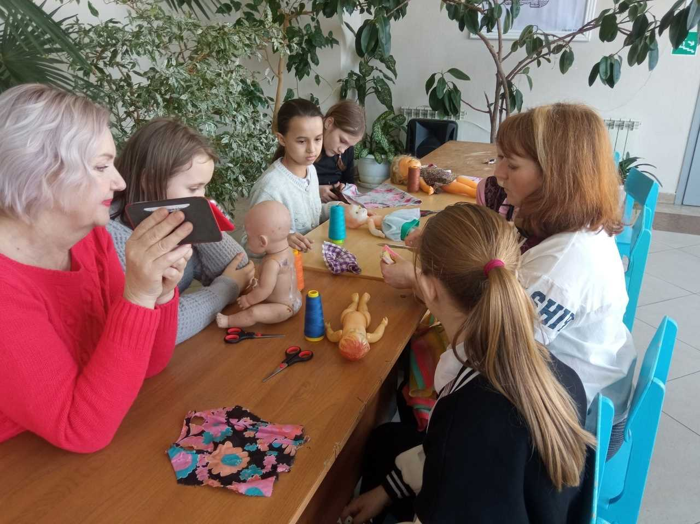
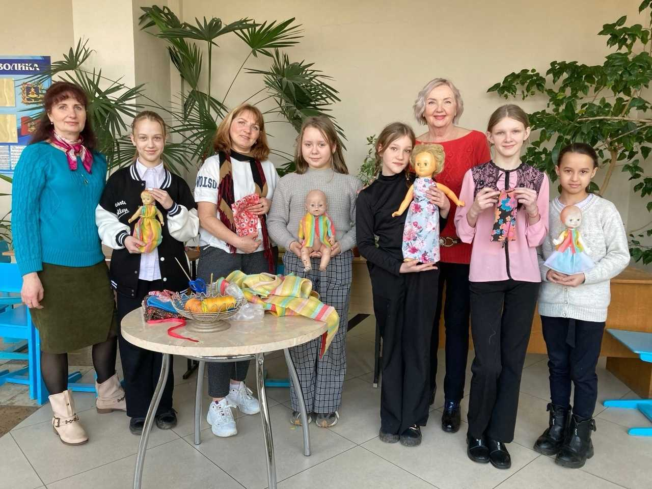
По инициативе серебряных волонтёров г. Злынка "Дорога добра« состоялся мастер-класс Валентины Луценко для девочек первой школы по пошиву одежды для кукол советских времён.

Slide 8
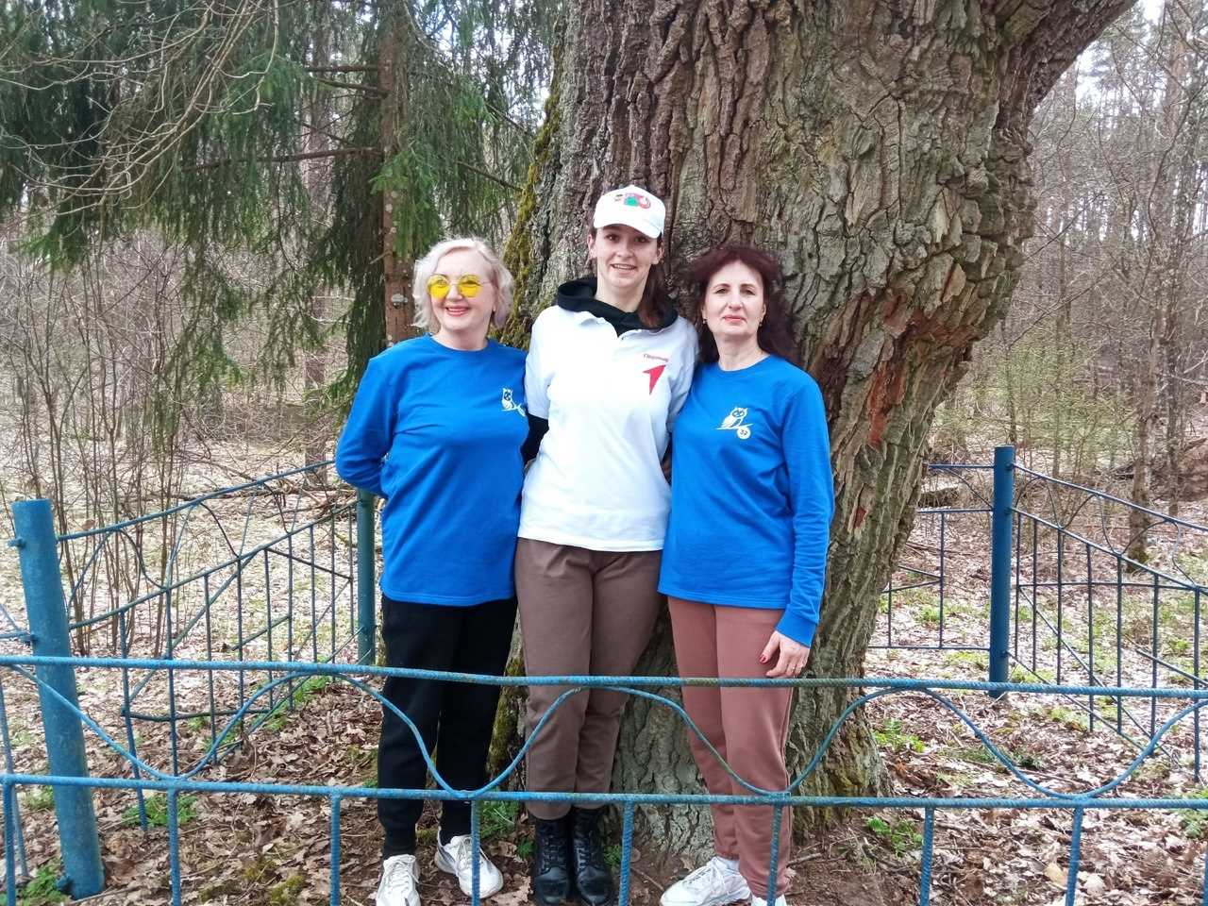
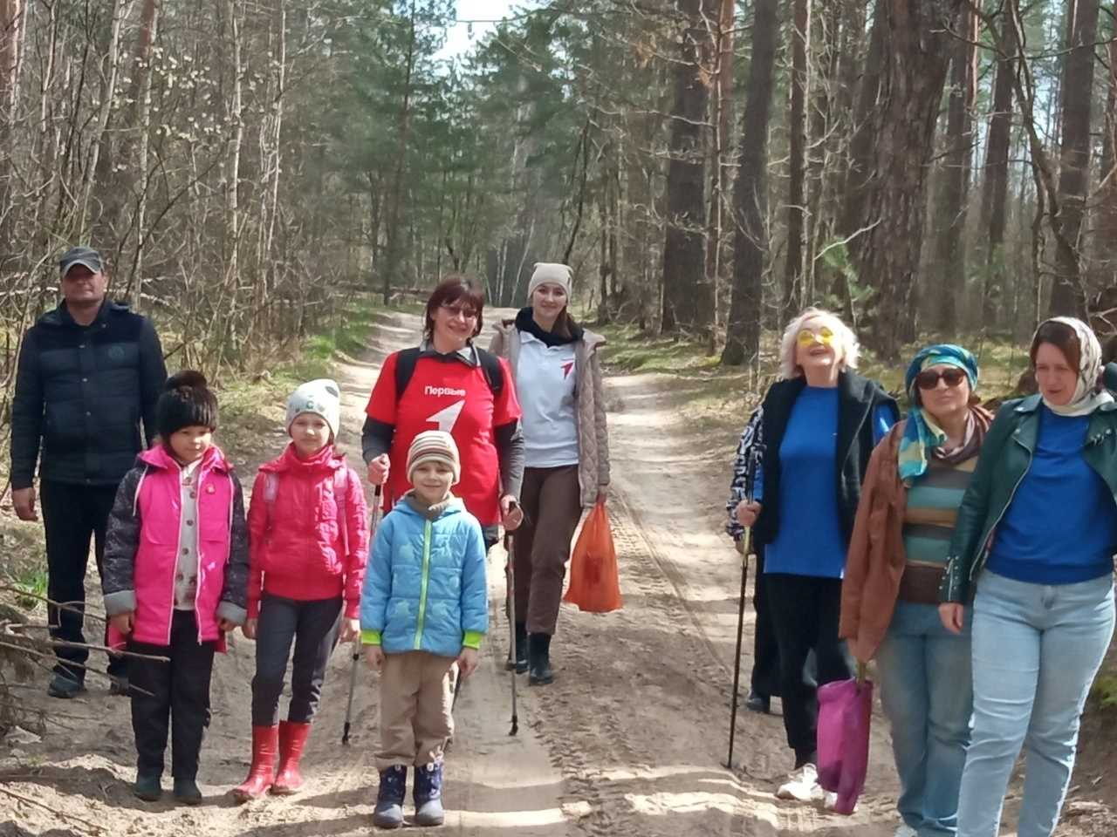
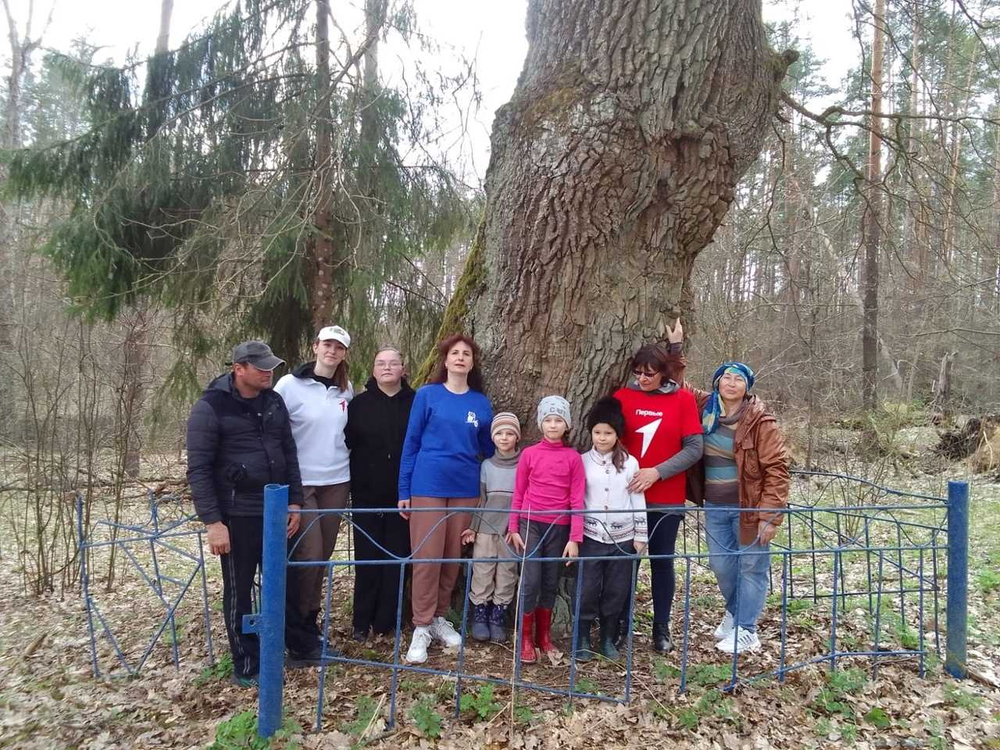
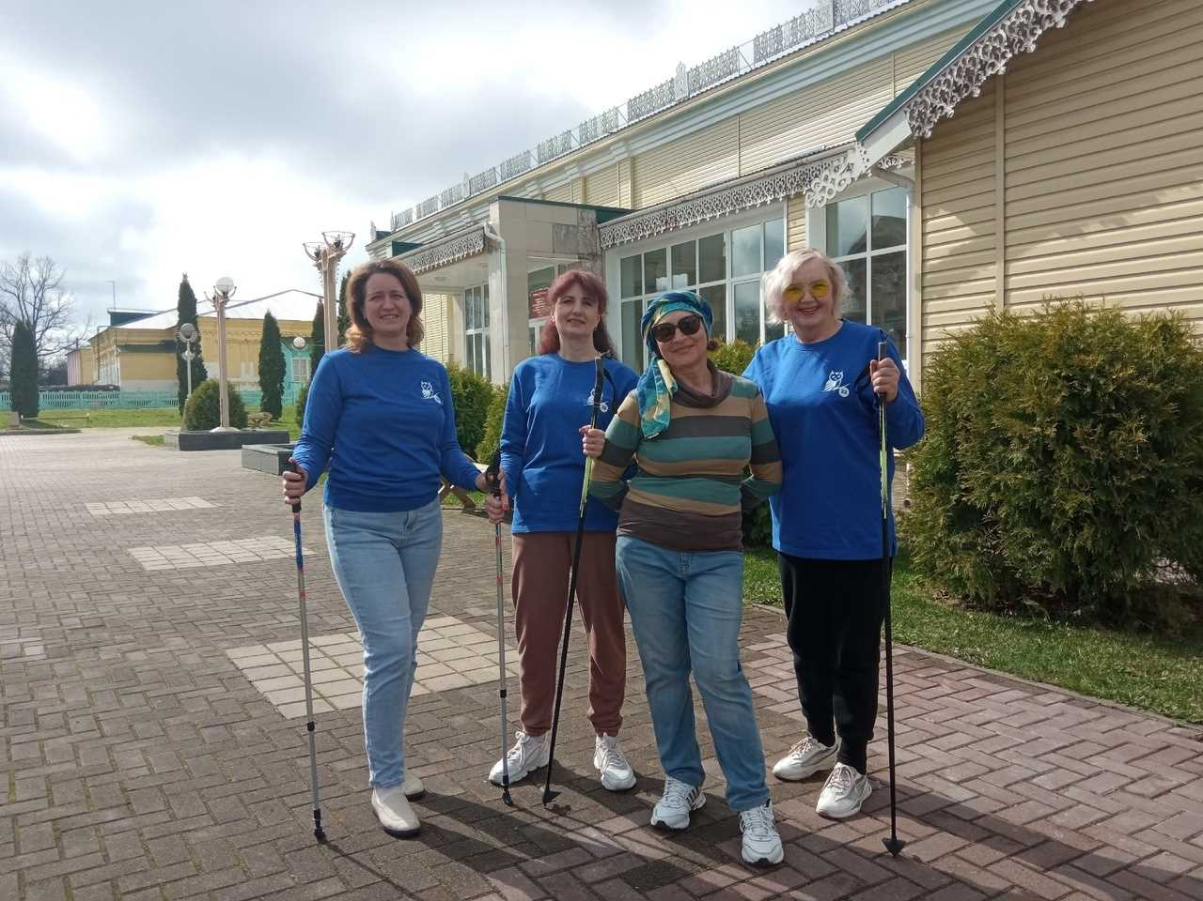
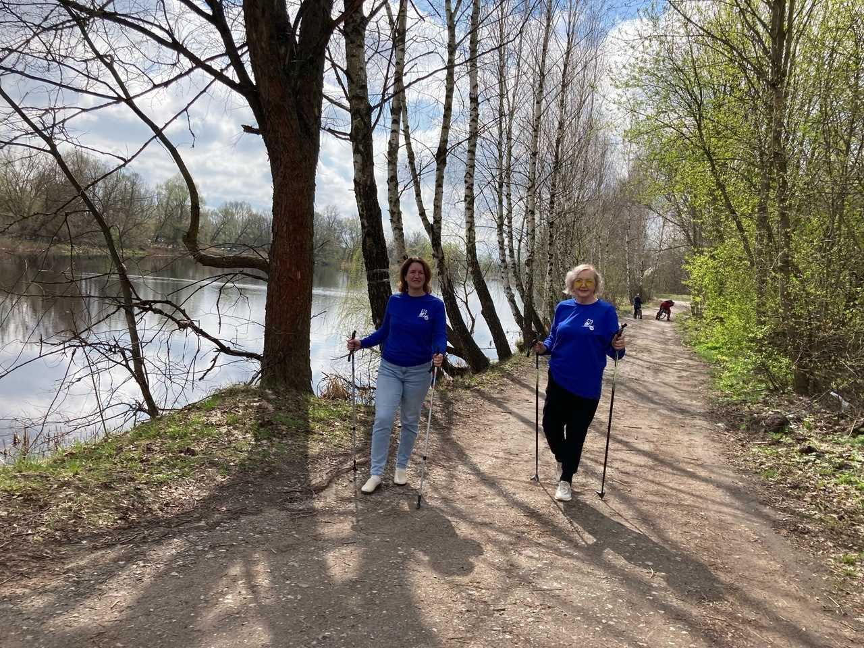
По инициативе серебряных волонтёров "Дорога добра" г. Злынка состоялась пешая прогулка до Кирьянова дуба. Используя палки для скандинавской ходьбы, участники мероприятия прошли сложный маршрут, преодолевая природные препятствия.

Slide 9
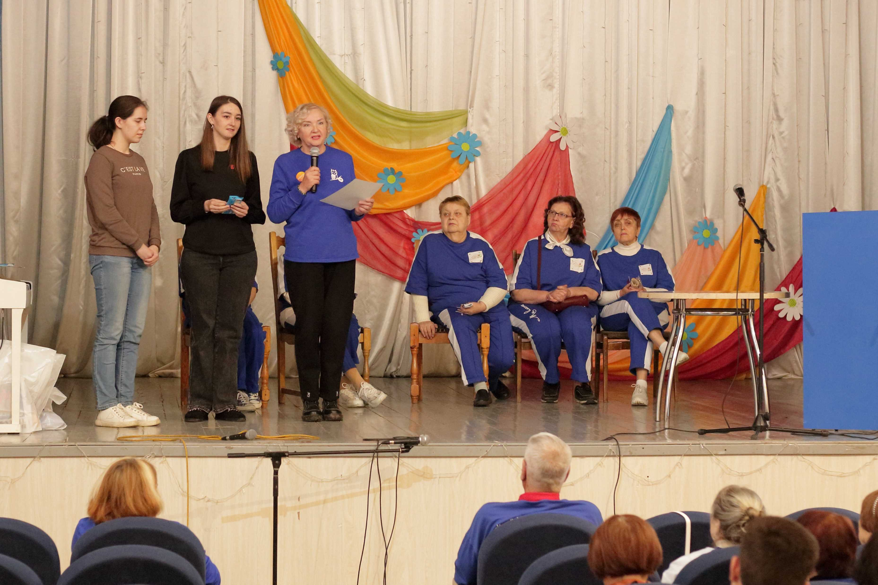
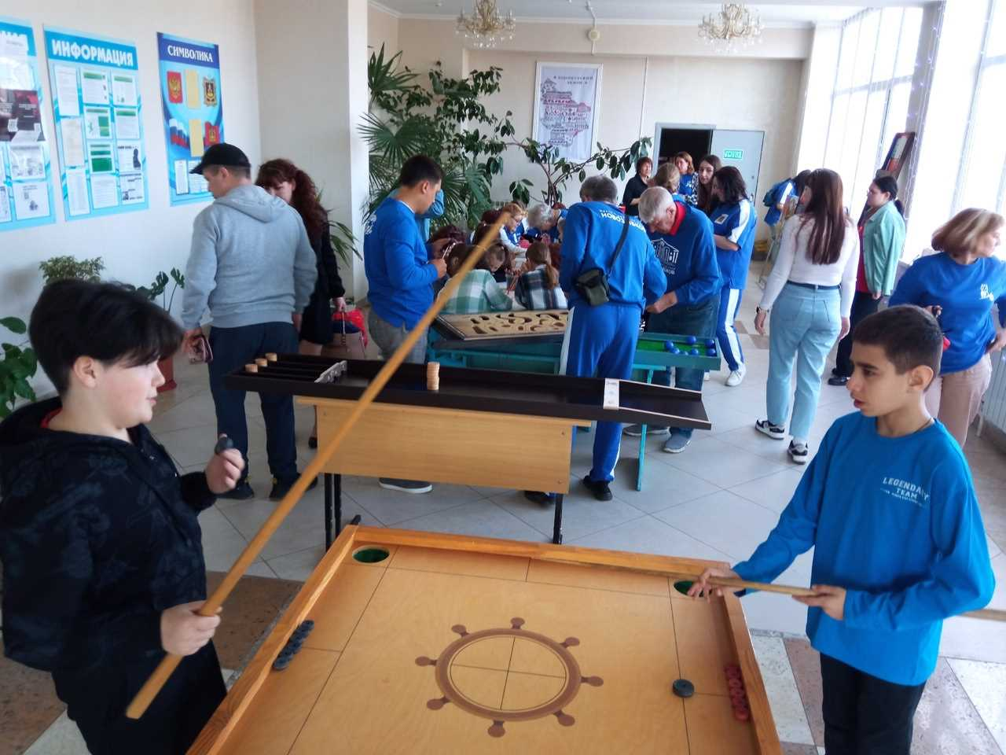
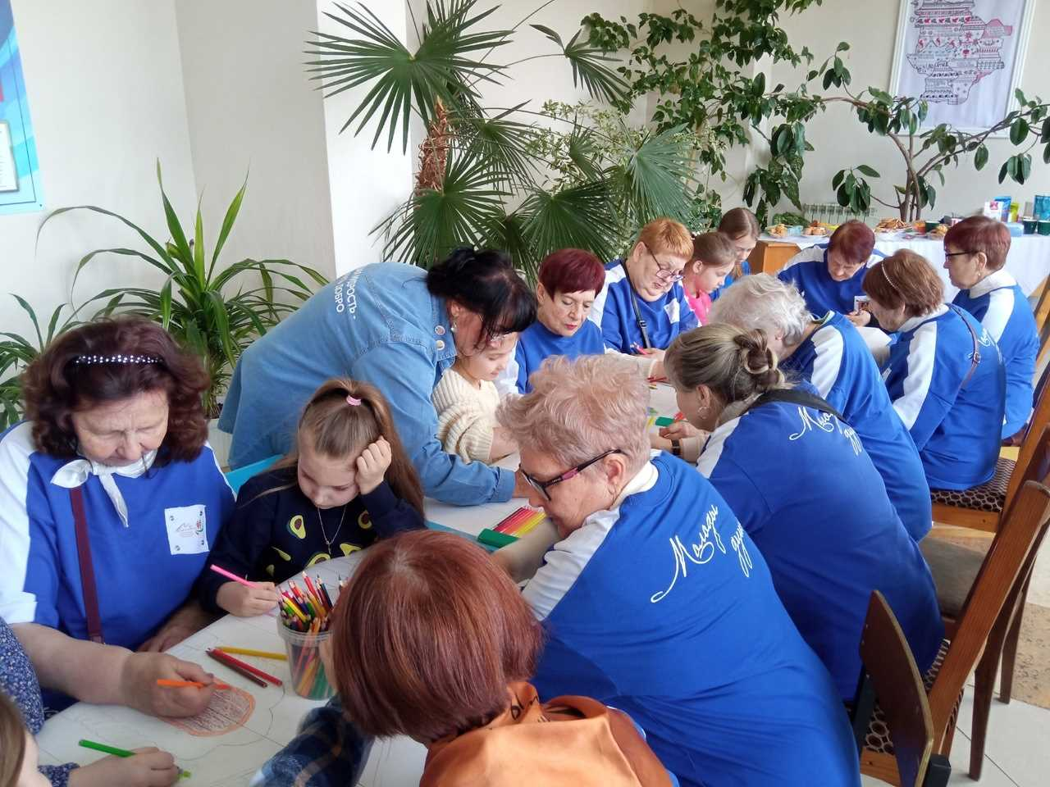
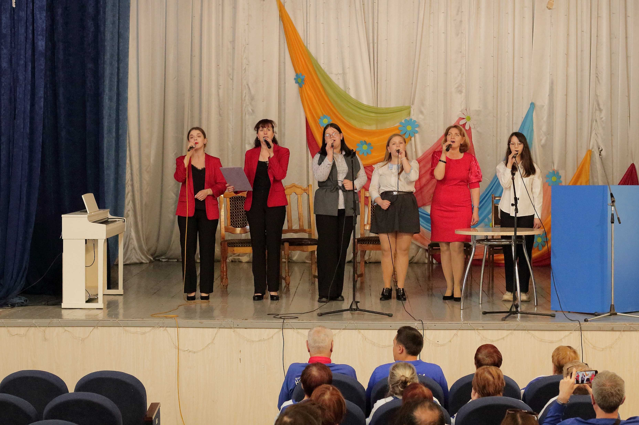
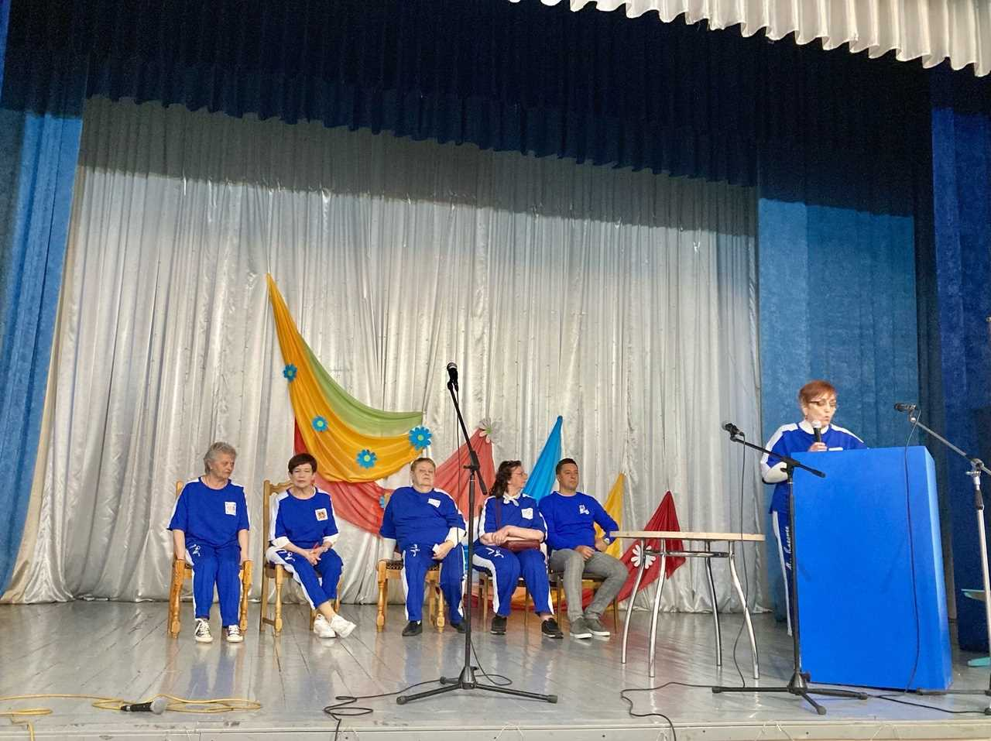
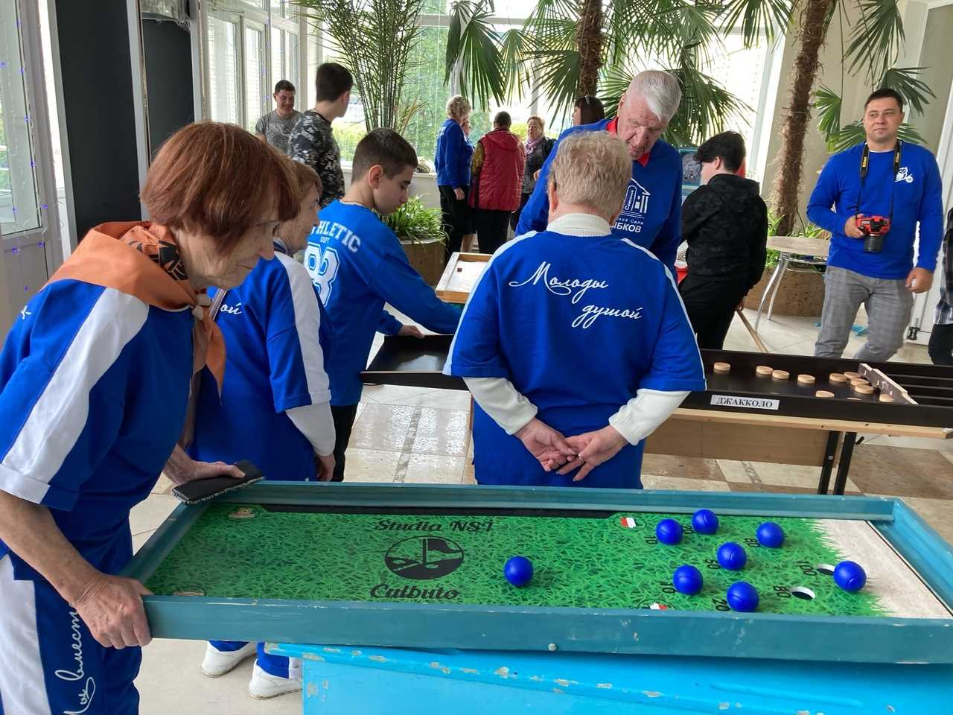
Состоялась первая межрайонная встреча серебряных волонтёров Новозыбкова и Злынки в городском Доме Культуры . Она проходила при поддержке Фонда Президентских грантов, в рамках проекта «Я, ты, он, она -вместе дружная семья».

Slide 10
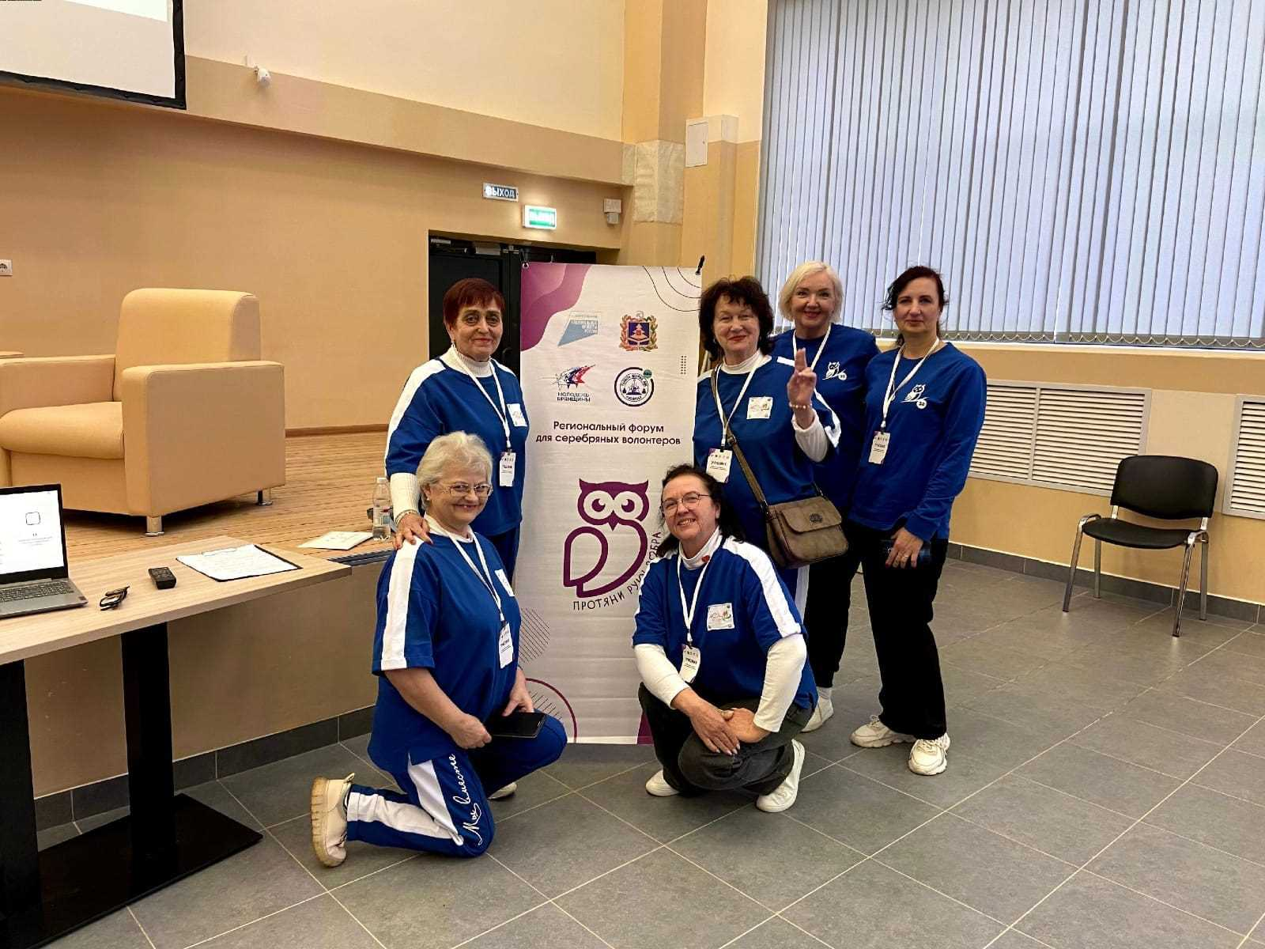
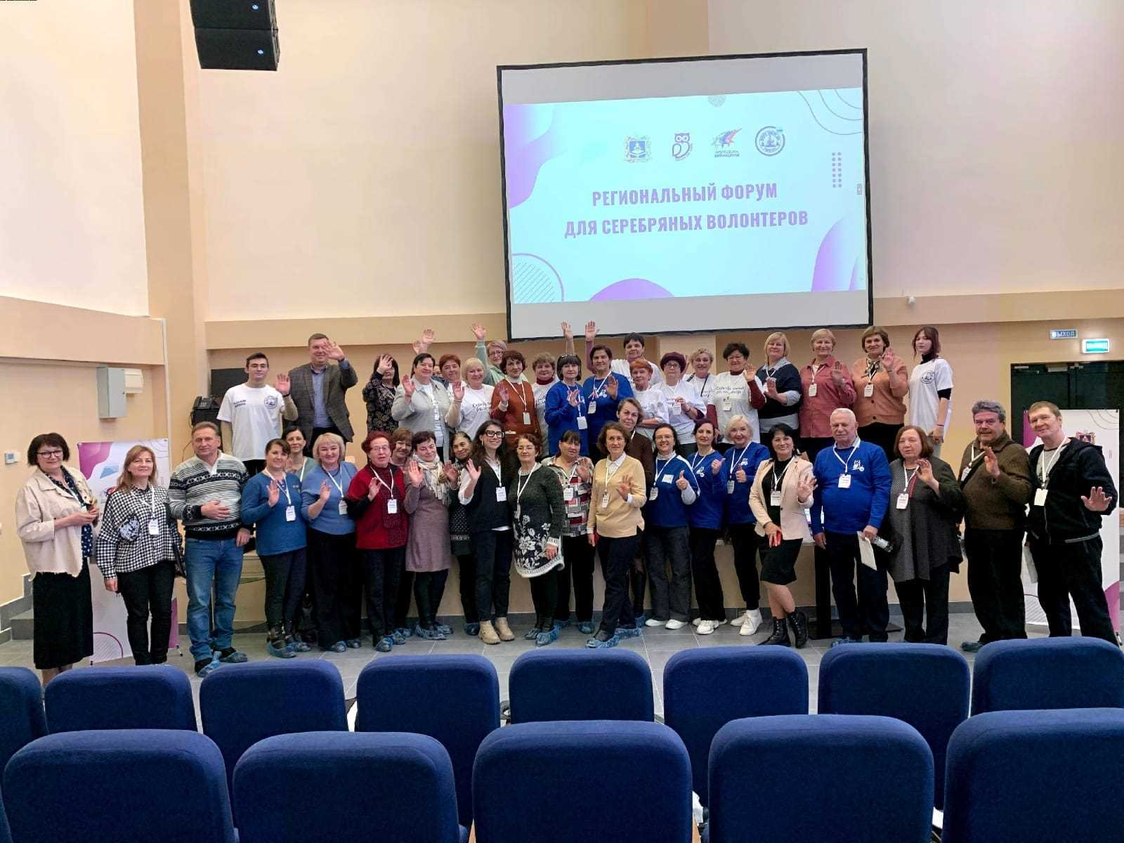
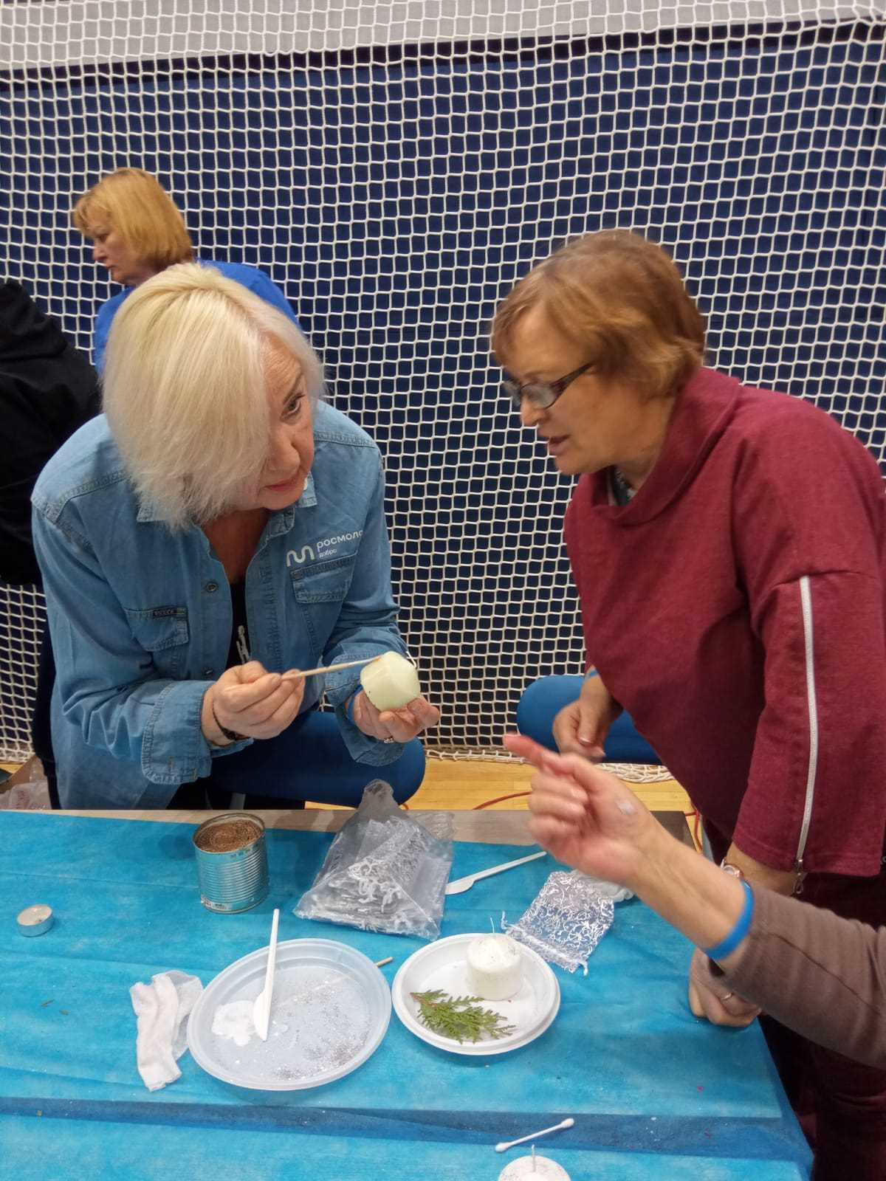
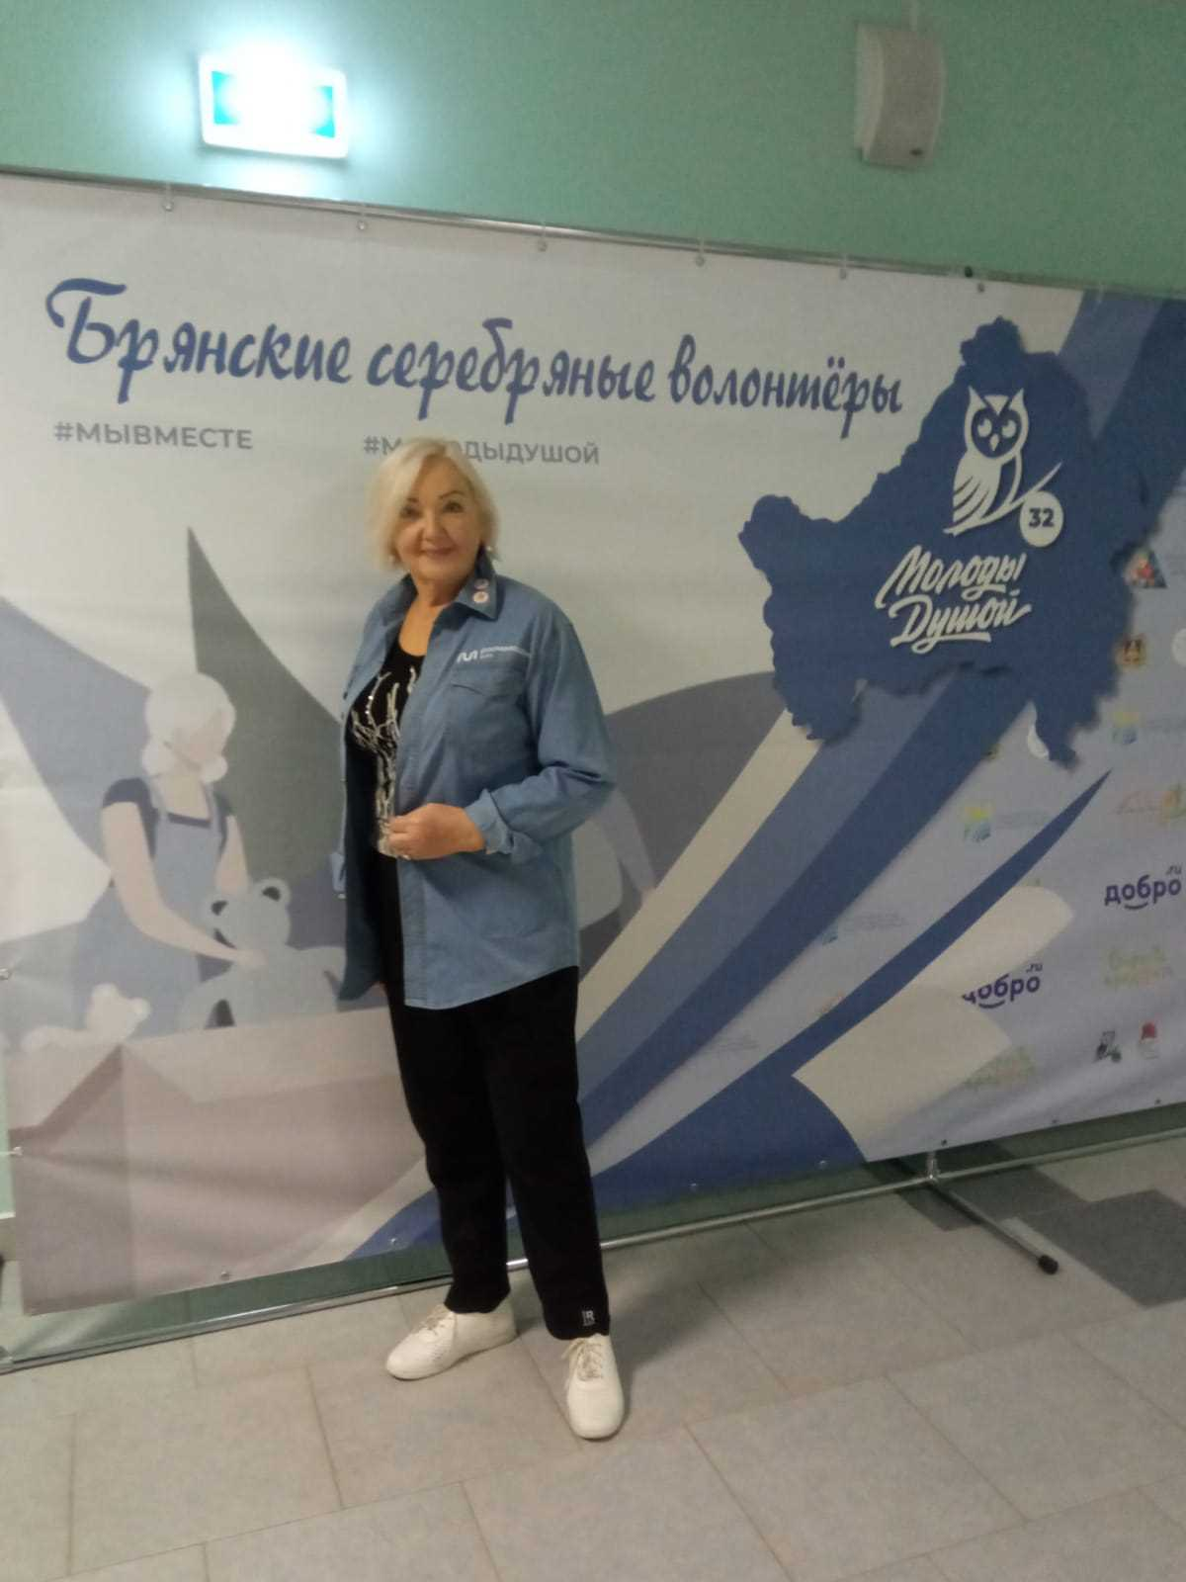
Участие в региональном форуме для серебряных волонтеров г. Брянск

Slide 11
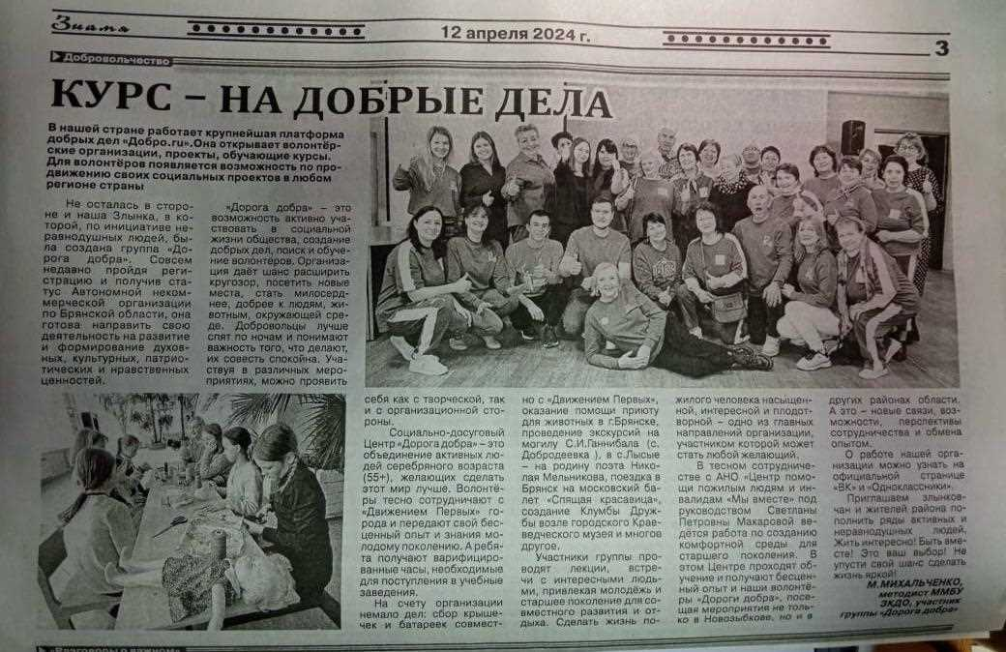
О нас в местной газете «Знамя»

Slide 12
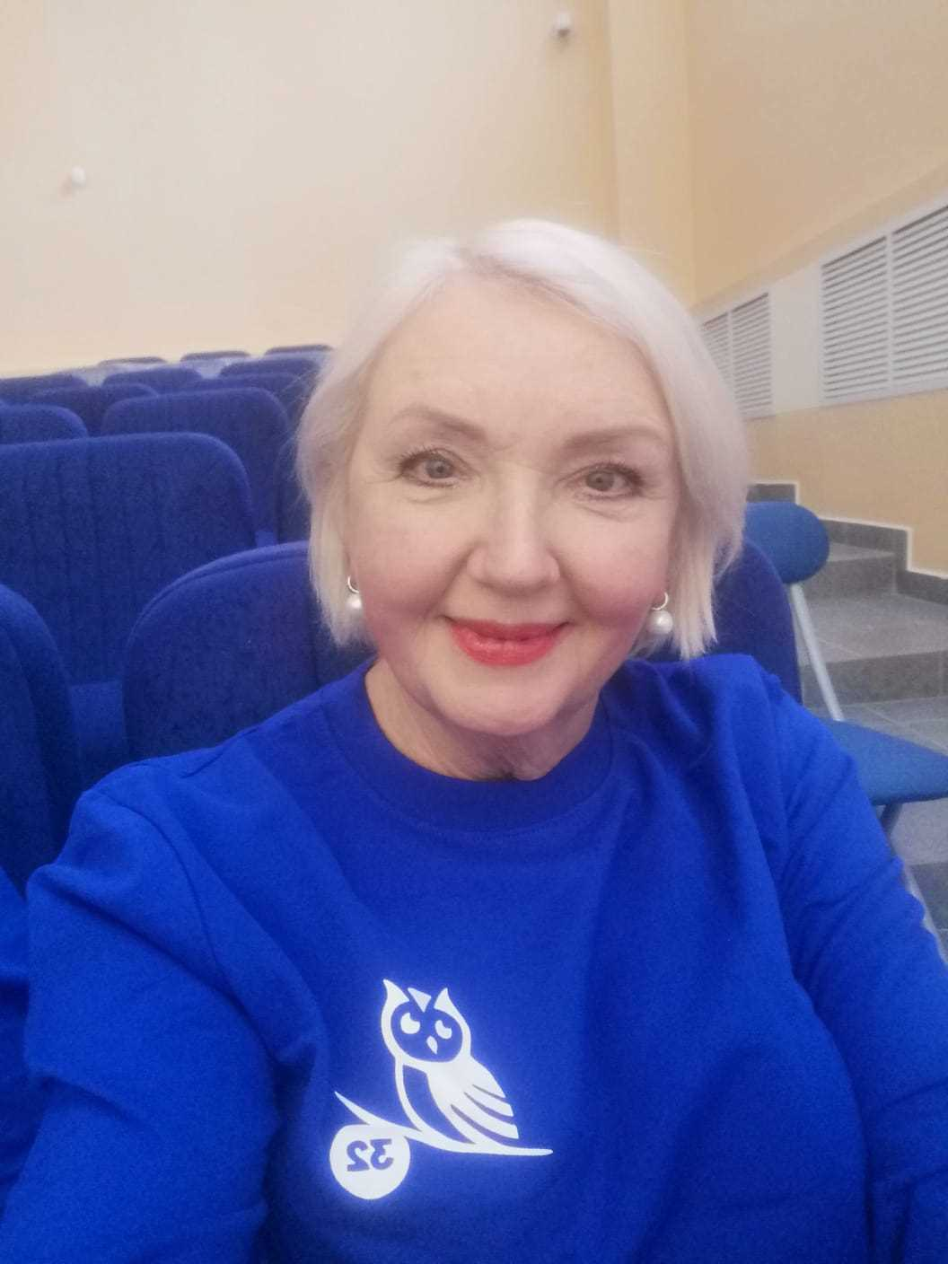
Наши контакты:
Сайт
Почта GRAFA1959@MAIL.RU
Телефон 8 950 696 98 06
Вконтакте
Одноклассники
Добро.ru

